Slide 1



Программирование на Python
Базовый курс. Часть 1
Андрей Скороходов
2023

Slide 2


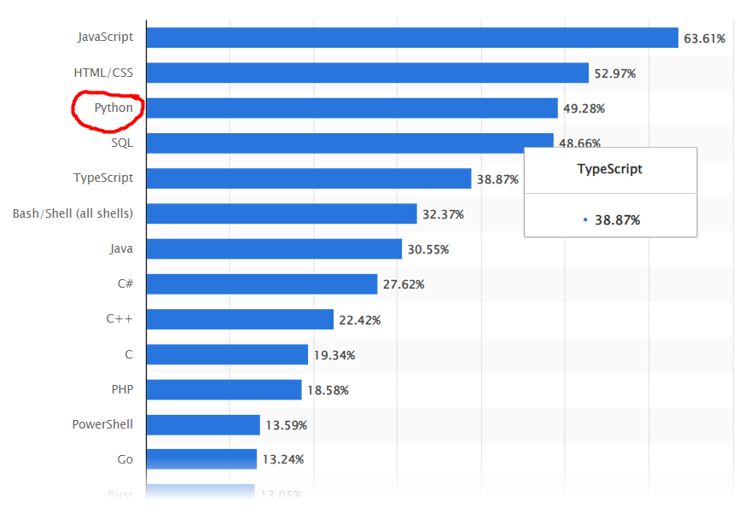
Python. Введение
Guido van Rossum (Netherlands, 31.01.1956…)
1991 – первая публикация Python (0.9.0)
1994 – Python 1.0
2000 – Python 2.0
2008 – Python 3.0
2023 – Python 3.11
Наиболее популярные ЯП в 2023 году:
Преимущества Python:
Простой базовый синтаксис -> низкий порог вхождения
Расширяемость и гибкость
Интерпретируемость
Кроссплатформенность
Стандарт написания кода (PEP8)
Широта применения
OpenSource, большое сообщество
https://www.statista.com/statistics/793628/worldwide-developer-survey-most-used-languages/

Slide 3

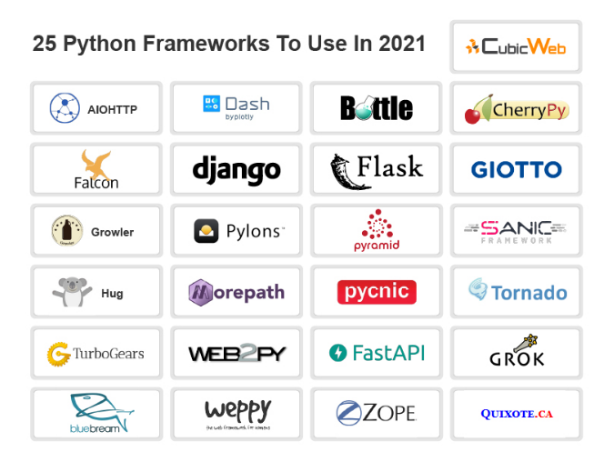
Python. Применение
Веб-разработка
Data Science и машинное обучение
Написание скриптов
Тестирование
Прототипирование
Системное программирование
Приложения баз данных
Графические интерфейсы
Бизнес-приложения
…
https://brainstation.io/career-guides/who-uses-python-today
https://www.trio.dev/python/resources/python-framework

Slide 4
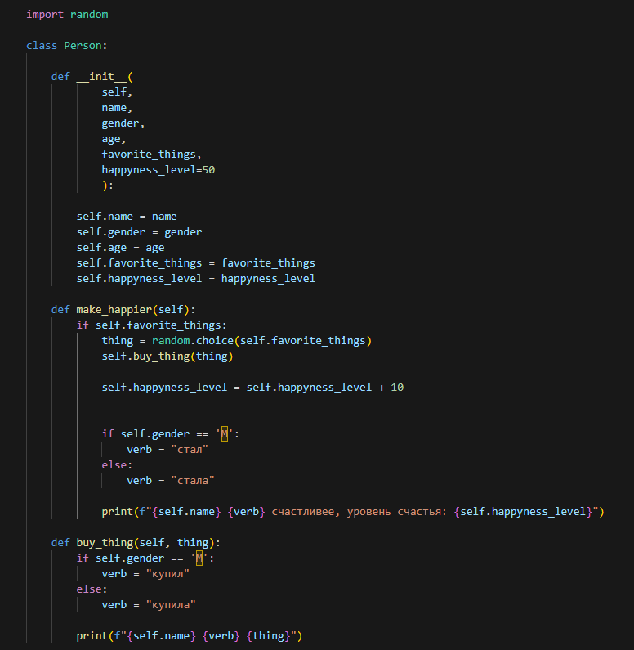
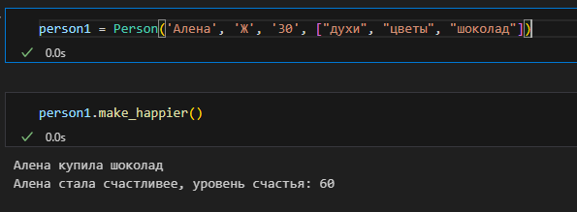
Python. Пример кода
Задание: предположите, что делает данный код и какой будет результат выполнения строчки person1.make_happier()?

Slide 5
Python. Пример кода
Строка | Значение
import random | Импорт библиотеки random
Class Person | Объявление класса Person
def __init__(…) | Задание начальных значений для объекта класса
def make_happier(…) | Объявление метода, который делает объект класса Person счастливее
random.choice(…) | Выбор произвольного элемента из списка
self.happyness_level = self.happyness_level + 10 | Увеличение уровня счастья объекта класса на 10 пунктов
person1 = Person(…) | Объявление объекта person1 класса Person
person1.make_happier() | Вызов метода, который сделает person1 счастливее

Slide 6
Python. PEP
PEP (Python Enhanced Proposal) – набор документов, описывающих особенности языка:
PEP1: Purpose and Guidelines
PEP2: Procedure for Adding New Modules
PEP4: Deprecation of Standard Modules
PEP5: Guidelines for Language Evolution
PEP6: Bug Fix Releases
PEP7: Style Guide for C Code
PEP8: Style Guide for Python Code
…
https://peps.python.org/pep-0000/

Slide 7
Python. PEP20 (The Zen of Python)
Beautiful is better than ugly. Explicit is better than implicit. Simple is better than complex. Complex is better than complicated. Flat is better than nested. Sparse is better than dense. Readability counts. Special cases aren't special enough to break the rules. Although practicality beats purity. Errors should never pass silently. Unless explicitly silenced. In the face of ambiguity, refuse the temptation to guess. There should be one-- and preferably only one --obvious way to do it. Although that way may not be obvious at first unless you're Dutch. Now is better than never. Although never is often better than *right* now. If the implementation is hard to explain, it's a bad idea. If the implementation is easy to explain, it may be a good idea. Namespaces are one honking great idea -- let's do more | Красивое лучше, чем уродливое. Явное лучше, чем неявное. Простое лучше, чем сложное. Сложное лучше, чем запутанное. Плоское лучше, чем вложенное. Разреженное лучше, чем плотное. Читаемость имеет значение. Особые случаи не настолько особые, чтобы нарушать правила. При этом практичность важнее безупречности. Ошибки никогда не должны замалчиваться. Если они не замалчиваются явно. Встретив двусмысленность, отбрось искушение угадать. Должен существовать один и, желательно, только один очевидный способ сделать это. Хотя он поначалу может быть и не очевиден, если вы не голландец. Сейчас лучше, чем никогда. Хотя никогда зачастую лучше, чем прямо сейчас. Если реализацию сложно объяснить — идея плоха. Если реализацию легко объяснить — идея, возможно, хороша. Пространства имён — отличная штука! Будем делать их больше!
https://tyapk.ru/blog/post/the-zen-of-python

Slide 8
Python. PEP8 (Style Guide for Python Code)
PEP8 - документ, описывающий общепринятый стиль написания кода на языке Python
https://peps.python.org/pep-0008/
https://pythonworld.ru/osnovy/pep-8-rukovodstvo-po-napisaniyu-koda-na-python.html
«Код читается намного больше раз, чем пишется»
Правильное использование отступов.
Правильное использование пробелов внутри строки.
Правильное использование пустых строк.
Длину строки рекомендуется ограничить 79 символами.
Каждый импорт должен быть на отдельной строке.
Импорты всегда помещаются в начало файла в порядке: стандартные библиотеки -> сторонние -> модули проекта
Комментарии, противоречащие коду, хуже, чем отсутствие комментариев. Всегда исправляйте комментарии, если меняете код
Соглашения по именованию.
Другие рекомендации (исключения, кодировка, контроль версий и т.п.)

Slide 9
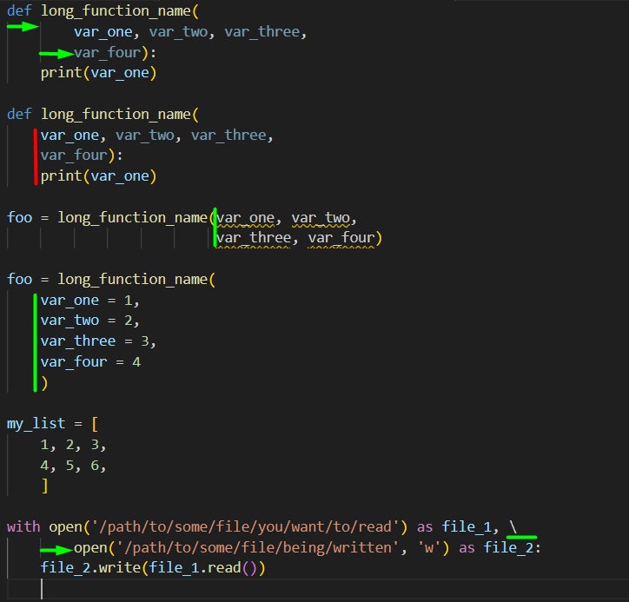
Python. PEP8. Отступы
4 пробела на каждый уровень отступа.
Выравнивание длинных строк с использованием висячего отступа или неявной линии внутри скобок.
Закрывающие скобки могут находиться или под первым непробельным символом или под первым символом строки
Для переноса строки можно использовать “\” или скобки вокруг предложения
При переносе строк лучше использовать перенос после оператора

Slide 10
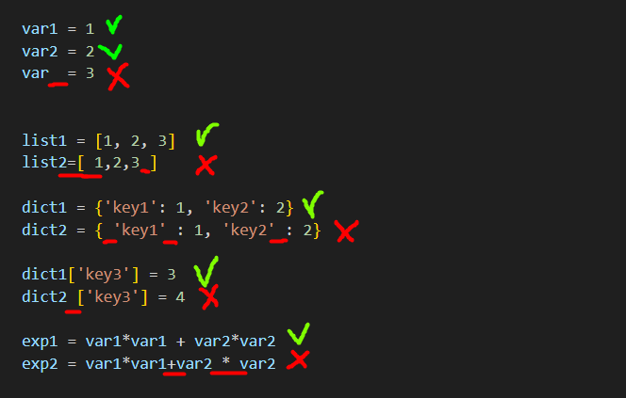
Python. PEP8. Пробелы
Не используются:
После открывающей или перед закрывающей скобкой.
Перед двоеточием, запятой, точкой с запятой.
Перед открывающей скобкой после вызова функции, обращения к массиву, списку и т.п.
Более одного пробела вокруг операторов.
Вокруг знака присваивания для именованных аргументов функции.
Используются:
Для выделения операторов (=, +, - и т.п.).
После двоеточия, запятой, точкой с запятой.
Для выделения приоритета операторов внутри выражения

Slide 11
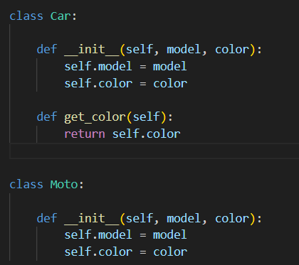
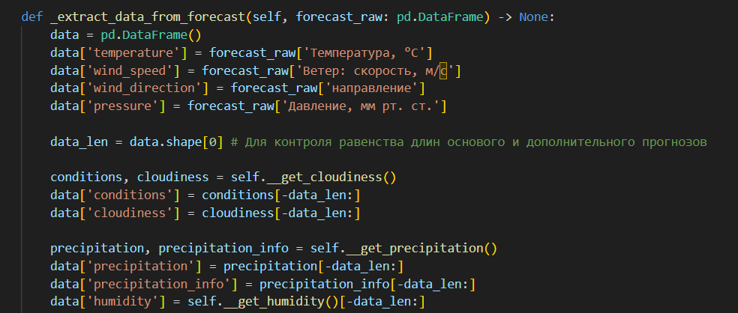
Python. PEP8. Пустые строки
Используются:
Для отделения функций верхнего уровня и определения классов – 2 строки.
Определения методов внутри классов.
Разделения различных групп внутри функций.
Для разделения логических разделов.

Slide 12
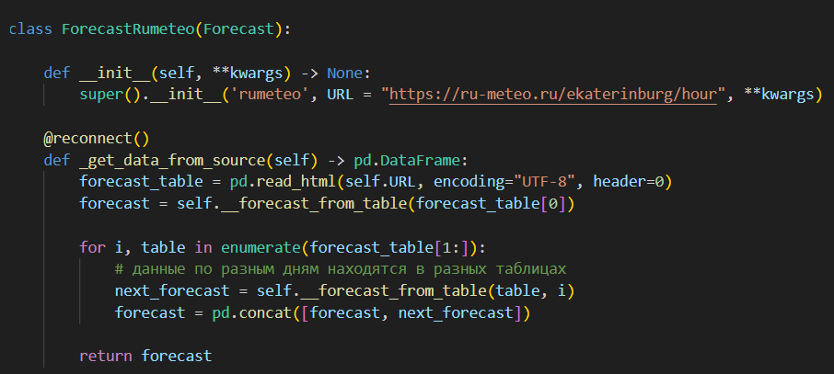
Python. PEP8. Рекомендации по именованию
Имена переменных:
lowercase, lower_case_with_underscores
Имена модулей и пакетов:
lowercase, lower_case_with_underscores
Имена классов:
CapitalizedWords.
Исключения (Exceptions):
CapitalizedWords.
Имена функций:
lower_case_with_underscores.
Константы:
UPPERCASE_WITH_UNDERSCORES
Общие правила:
Следует избегать использования O, l, i в качестве одиночных идентификаторов
Названия не должны начинаться с цифры
Названия не должны совпадать со служебными словами
Названия не должны содержать специальных символов, пробелов, дефисов и т.п.
Названия должны быть информативны!

Slide 13
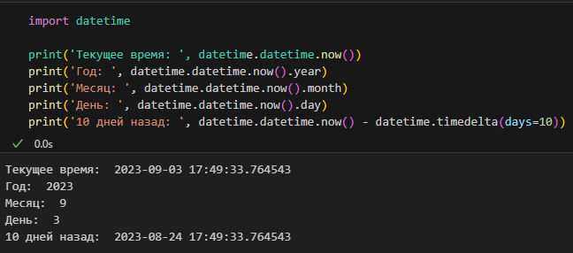
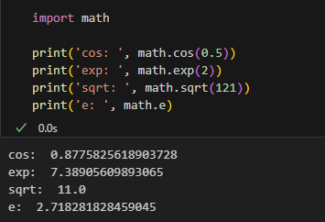
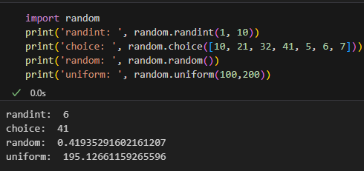
Python. Встроенные библиотеки
datetime – операции со временем, датой
math – математические операции
random – генерация случайных значений
Еще примеры:
re – операции с регулярными выражениями
json – операции с форматом JSON
logging – модуль логгирования
os – модуль взаимодействия с ОС
pathlib – модуль взаимодействия с файловыми путями
…

Slide 14
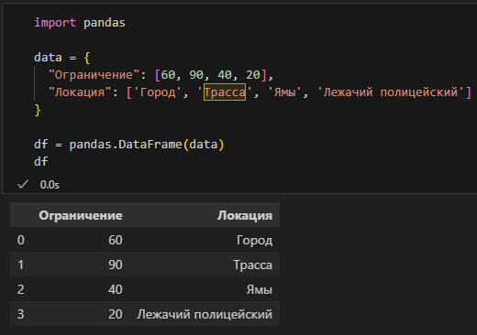
Python. Сторонние библиотеки
matplotlib – отрисовка графиков
pandas – работа с табличными данными
numpy – работа с матрицами
requests – работа с http запросами
PyTorch – работа с нейронными сетями
…
Для использования библиотеки достаточно ее импортировать, если она уже установлена в системе. Если нет – тогда необходимо ее установить командой pip install <имя библиотеки>.

Slide 15
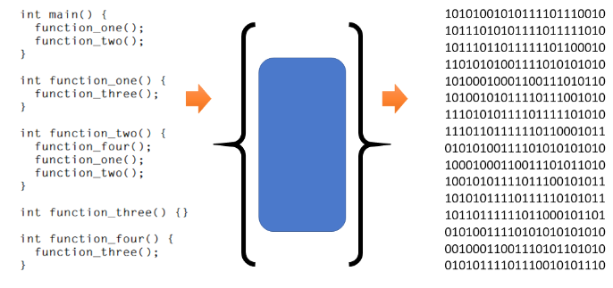
Python. Интерпретируемый язык
Компилируемые языки (С, .NET, Go, Java…)
Интерпретируемые языки (Python, Perl, JavaScript…)
Исходный код
Машинный код
Интерпретатор
Исходный код
Исполнение
Исполнение
Компилятор
Интерпретация
Реализация Python
Компиляция
Компилятор
Исходный код
ByteCode
Python Virtual Machine
Компилируемые языки | Интерпретируемые языки
Высокая скорость исполнения | Низкая скорость исполнения
Сложность при отладке | Простота отладки
Платформо-зависимые | Кроссплатформенность
Исполнение
Интерпретатор
Библиотеки

Slide 16
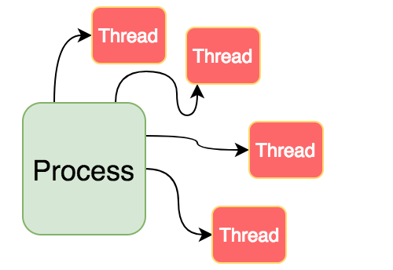
Python. Процессы и потоки
Процесс (Process) – часть виртуальной памяти и ресурсов, которую ОС выделяет для выполнения программы.
Поток (Thread) – наименьшая единица выполнения операций с независимым набором инструкций, часть процесса.
Многопоточность (Multithreading) – параллельное (без предписанного порядка во времени) выполнение потоков процесса, порожденного в ОС.
Процессы | Потоки
Каждое приложение имеет минимум один процесс | Каждый процесс имеет минимум один поток
Требуют выделения отдельного места в памяти | Используют память, выделенную под процесс -> создаются и завершаются быстрее
Оперируют только со своими данными. Обмен данными с другими процессами через межпроцессорное взаимодействие | Имеют прямой доступ к ресурсам других потоков процесса
Процесс можно прервать | Поток прервать нельзя

Slide 17
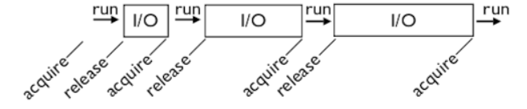
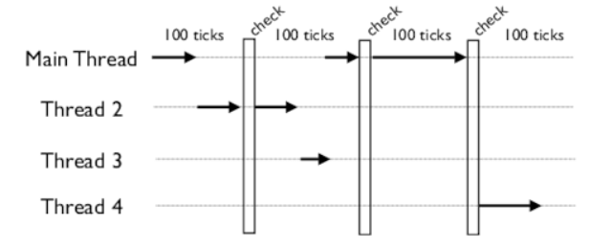
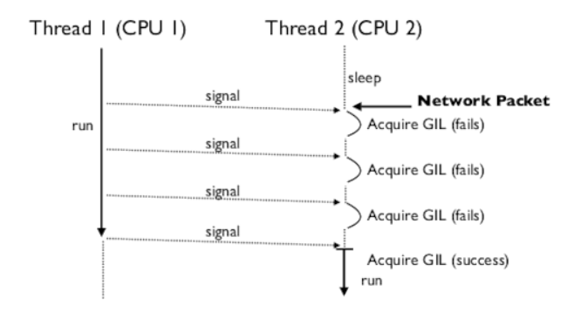
Python. GIL
Global Interpreter Lock – Глобальная блокировка интерпретатора
www.dabeaz.com/python/GIL.pdf
https://habr.com/ru/articles/84629/ (перевод)
В конкретный момент времени может выполняться только один поток Python. За это отвечает GIL.
Поток прерывается на время выполнения операций ввода-вывода
Задачи в потоке:
CPU-bound – преимущественно использующие процессор (напр., математические вычисления)
IO-bound – работающие с вводом-выводом (напр., с диском)
Потоки удерживают GIL, пока выполняются, но освобождают при задачах ввода-вывода. В этот момент могут запуститься другие потоки.
В процессе всегда есть главный поток (main thread), в котором производятся обработчики сигналов, интерпретатор периодически проверяет наличие операций ввода-вывода
Один CPU-bound поток может привести к увеличению времени отклика IO-bound потока

Slide 18
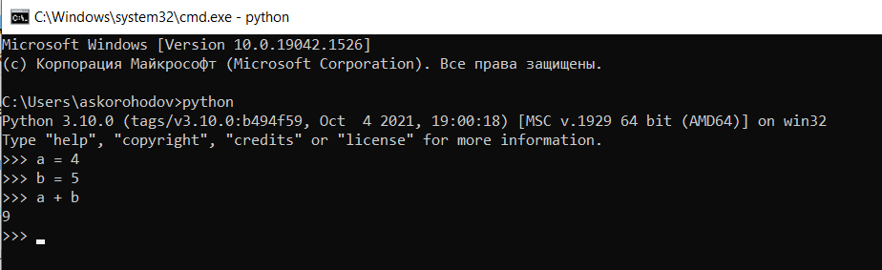
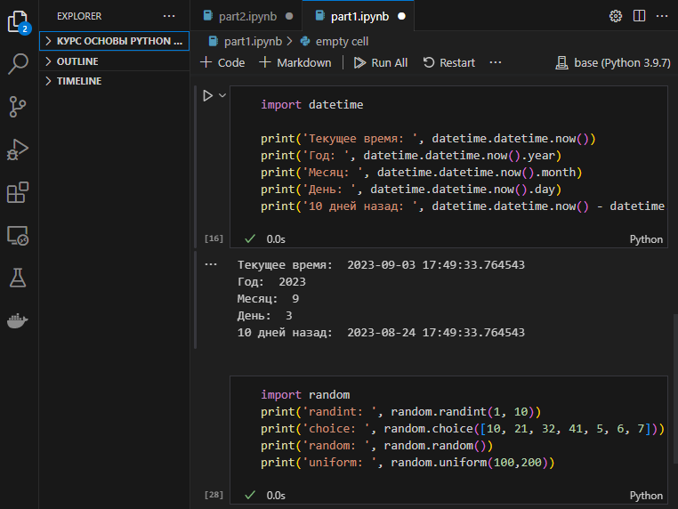
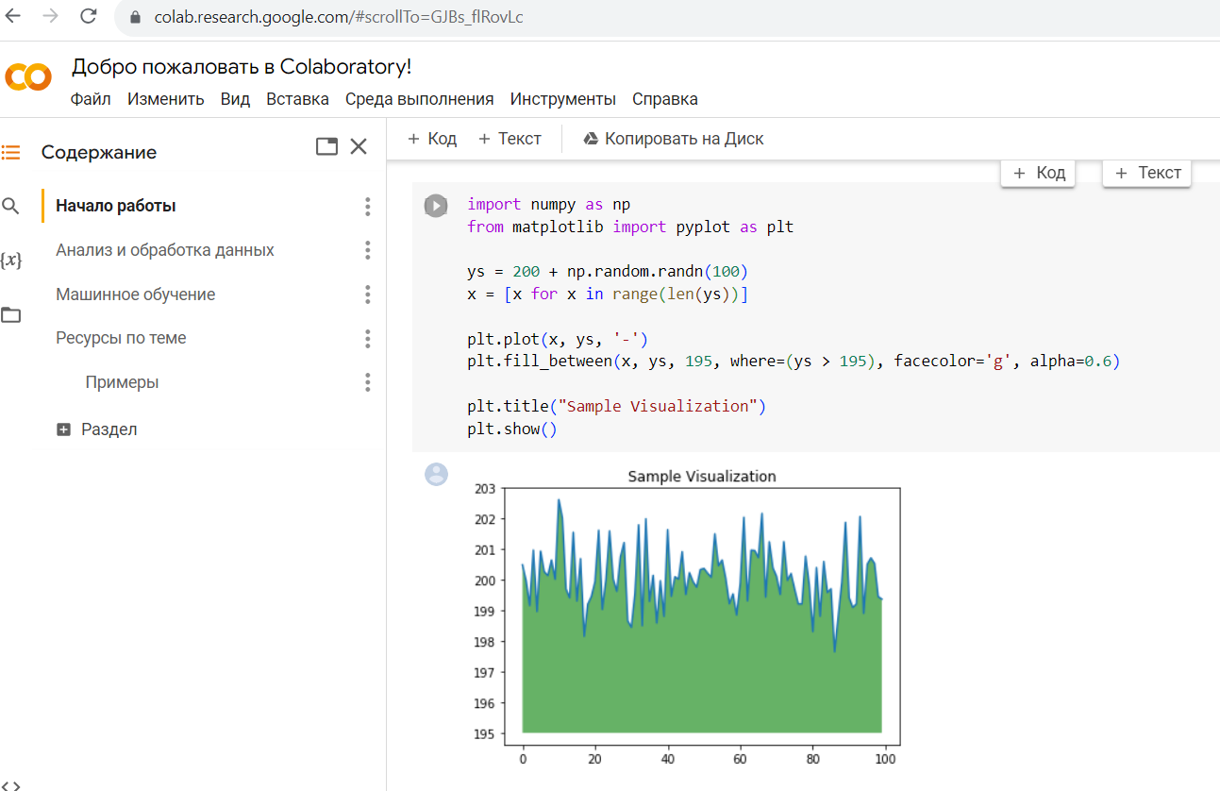
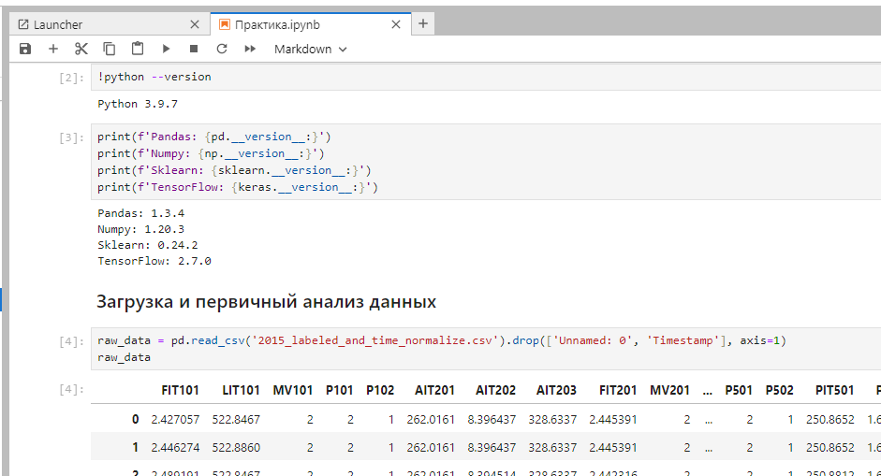
Python. Как пользоваться?
Интерпретатор Python в ОС
Jupyter Notebook (Jupyter Hub, Jupyter Lab, …)
IDE (VS Code, PyCharm, …)
Облачные ресурсы (Google Colab, Kaggle, …)

Slide 19
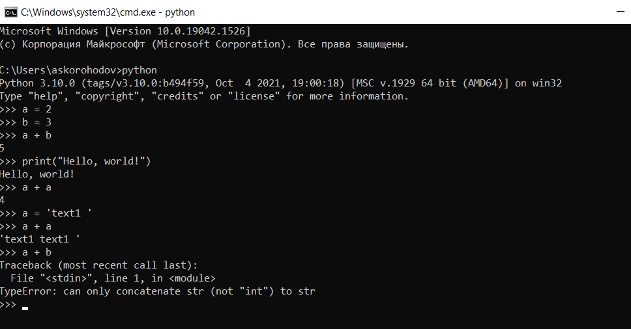
Python. Задание 1
Запустите в консоли windows (cmd) интерпретатор Python (python)
Узнайте версию python, которая установлена на вашем ПК
Вычислите сумму двух переменных (объявите вначале переменные, например, а=2)
Выведите в консоль классическое “Hello, world!”
Попробуйте сложить текст и текст
Попробуйте сложить текст и цифру

Slide 20
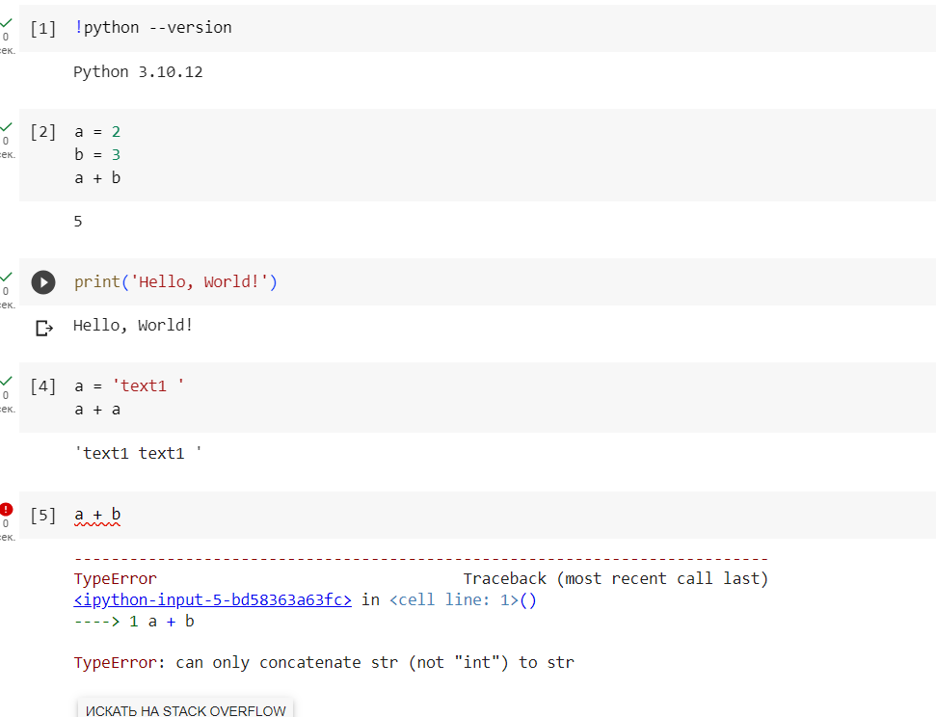
Python. Задание 2
Зайдите на https://colab.research.google.com/
Нажмите «Создать блокнот»
Выполните все действия из предыдущего задания
Для того, чтобы узнать версию Python наберите !python --version

Slide 21
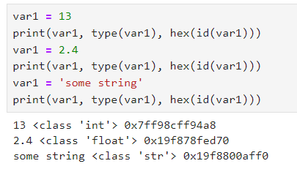
Python. Типы данных и динамическая типизация
Типы данных:
Встроенные: int, float, complex, bool, str, None.
Специализированные – требуют загрузки определенного модуля (например, datetime)
Все типы данных в Python являются классами, а значения – объектами классов.
Для проверки типа данных следует использовать функцию type() (например, type(var1))
Определение типов производится автоматически в ходе выполнения программы.
Имя
Ссылка
Объект
var1
Объект 1
Class: int
var1
Объект 2
Class: float
Объект 1
Class: int
var1
Объект 3
Class: str
Объект 2
Class: float
Объект 1
Class: int

Slide 22
Python. Арифметические операции
Приоритет | Оператор Python | Операция | Пример | Результат
1 | ** | Возведение в степень | 5 ** 5 | 3125
2 | % | Деление по модулю (получение остатка) | 16 % 7 | 2
3 | // | Целочисленное деление (дробная часть отбрасывается) | 13 // 3 | 4
4 | / | Деление | 39 / 2 | 19.5
5 | * | Умножение | 123 * 321 | 39483
6 | - | Вычитание | 999 – 135 | 864
7 | + | Сложение | 478 + 32 | 510
https://proglib.io/p/samouchitel-po-python-dlya-nachinayushchih-chast-3-tipy-dannyh-preobrazovanie-i-bazovye-operacii-2022-10-14

Slide 23
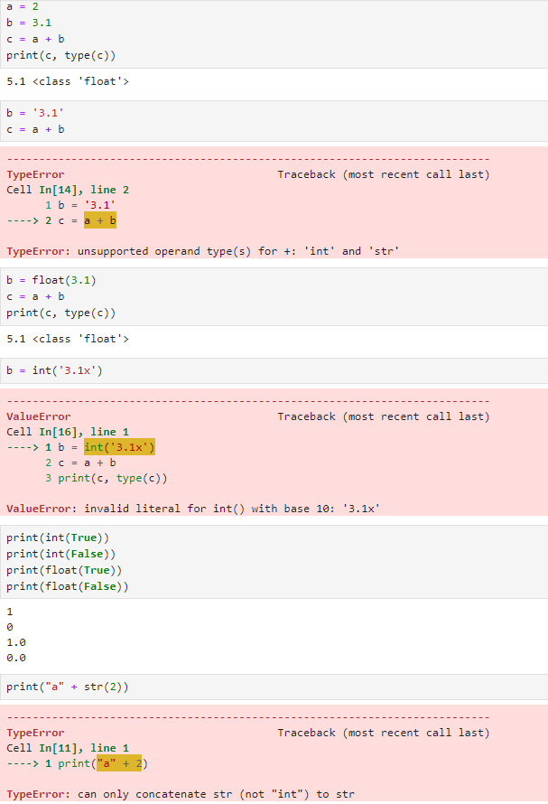
Python. Преобразования типов
В арифметических операциях Python пытается автоматически выполнить преобразование операндов к одному типу:
Если один из операндов complex, то делается попытка преобразовать другой в complex.
Аналогичная ситуация с float.
Если автоматически преобразовать операнды не получается, необходимо применять явное преобразование типов: int(), float(), str()
Не все операнды могут быть преобразованы в другие типы, например, не получится преобразовать в int строки, содержащие что-либо, кроме цифр.
Также если число складывается со строкой, необходимо выполнить преобразование операндов к одному типу, т.к. интерпретатор не знает, что нужно нам: сложить строки или числа.

Slide 24
Python. Задание 3
Создайте целочисленную переменную a, равную десяти, выведите в консоль ее значение и тип.
Создайте переменную с плавающей запятой b, также равную десяти, выведите в консоль ее значение и тип.
Создайте строковую переменную с, равную восьми, выведите в консоль ее значение и тип.
Возведите в квадрат переменную a и сложите ее с переменной b, и из полученного значения извлеките квадратный корень. Присвойте значение этого выражения переменной x.
Сложите переменную x с переменной c, найдите остаток от деления на 2 и присвойте это значение переменной y.
Выведите идентификаторы полученных переменных (id()) и сравните их
Выполните шаги 1..6, но предварительно преобразуйте переменную b в int.

Slide 25
Python. Структуры данных
Структура | Класс Python | Пример | Использование
Список | list | [1, 2, 3] [‘cat’, ‘dog’, ‘duck’, ‘dog’] | l = [1, 2, 3] l = list((‘cat’, ‘dog’, ‘duck’, ‘dog’))
Кортеж | tuple | (1, 2, 3) (‘cat’, ‘dog’, ‘duck’, ‘dog’) | t = (1, 2, 3) t = tuple((‘cat’, ‘dog’, ‘duck’, ‘dog’))
Множество | set | {1, 2, 3} {‘cat’, ‘dog’, ‘duck’} | s = (1, 2, 3) s = set((‘cat’, ‘dog’, ‘duck’, ‘dog’))
Словарь | dict | {‘cat’: 1, ‘dog’: 2, ‘duck’: 3} | d = dict(‘cat’=1, ‘dog’=2, ‘duck’=3)
Неизменяемое множество | frozenset | {1, 2, 3} {‘cat’, ‘dog’, ‘duck’} | s = (1, 2, 3) s = frozenset((‘cat’, ‘dog’, ‘duck’, ‘dog’))
Диапазон | range | 1, 3, 5, 7, 9 | r = range(1, 10, 2)
Все структуры данных в Python также являются классами, а значения – объектами классов.
Для проверки типа структуры данных следует также использовать функцию type() (например, type(var1))
Определение типов структур производится автоматически в ходе выполнения программы.

Slide 26
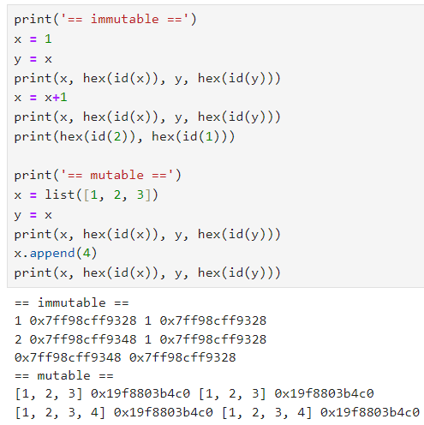
Python. Изменяемые и неизменяемые объекты
Неизменяемые (immutable): int, bool, tuple, float, string, frozenset
Изменяемые (mutable): list, set, dict
Доступ к неизменяемым объектам осуществляется быстрее.
x
0x7ff98cff9328
y
x
0x7ff98cff9348
x
0x19f8803b4c0
0x7ff98cff9328
0x7ff98cff9348
y
0x7ff98cff9328
0x7ff98cff9348
x
Сборщик мусора (gc)
0x7ff98cff9328
0x7ff98cff9348
y

Slide 27
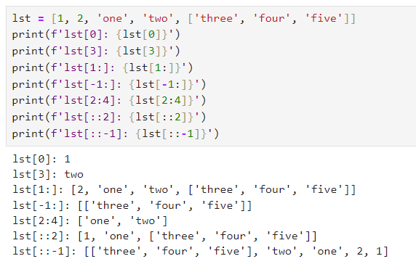
Python. Списки (List)
Список – упорядоченная* изменяемая коллекция объектов произвольных типов
Метод | Описание
list.append(x) | Добавляет элемент в конец списка
list.extend(L) | Расширяет список, добавляя в конец все элементы списка L
list.insert(i, x) | Вставляет на i-ый элемент значение x
list.remove(x) | Удаляет первый элемент в списке, имеющий значение x.
list.pop([i]) | Удаляет i-ый элемент и возвращает его. Если индекс не указан, удаляется последний элемент
list.index(x, [start [, end]]) | Возвращает положение первого элемента со значением x (при этом поиск ведется от start до end)
list.count(x) | Возвращает количество элементов со значением x
list.sort([key=функция]) | Сортирует список на основе функции
list.reverse() | Разворачивает список
list.copy() | Копия списка
list.clear() | Очистка списка
*Упорядоченная коллекция – коллекция, значения которой представляют собой упорядоченное множество, с каждым элементом которого связан его порядковый номер. Любое значение, кроме первого, имеет предшественника, и любое значение, кроме последнего, имеет последователя, определяемых отношением порядка данного типа.
https://pythonworld.ru/tipy-dannyx-v-python/spiski-list-funkcii-i-metody-spiskov.html

Slide 28
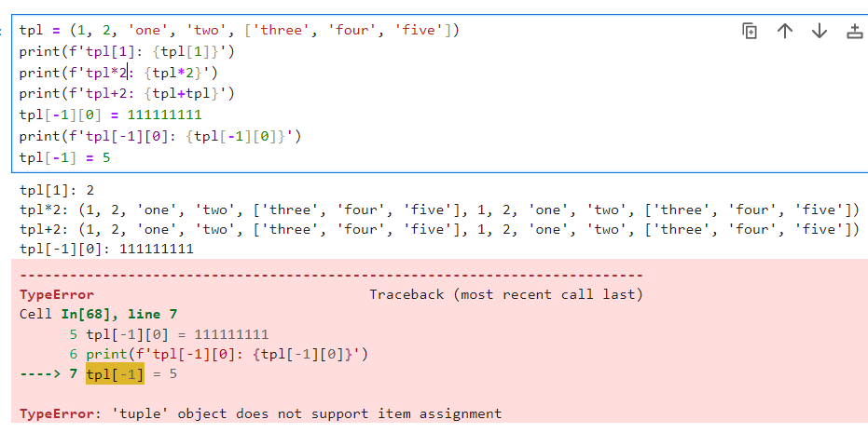
Python. Кортежи (tuple)
Кортеж – упорядоченная неизменяемая коллекция объектов произвольных типов = неизменяемый список
К кортежам применимы все операции, не изменяющие кортеж. Кортежи занимают меньше места в памяти.

Slide 29
Python. Задание 4
Создайте список employees, в котором будут содержаться кортежи сотрудников в формате (имя, фамилия, возраст, должность). Инициализируйте его произвольными пятью сотрудниками.
Добавьте в список нового сотрудника
Выведите в консоль должность нового сотрудника
Измените должность нового сотрудника на «руководитель»
Выведите в консоль данные произвольного сотрудника (модуль random)

Slide 30
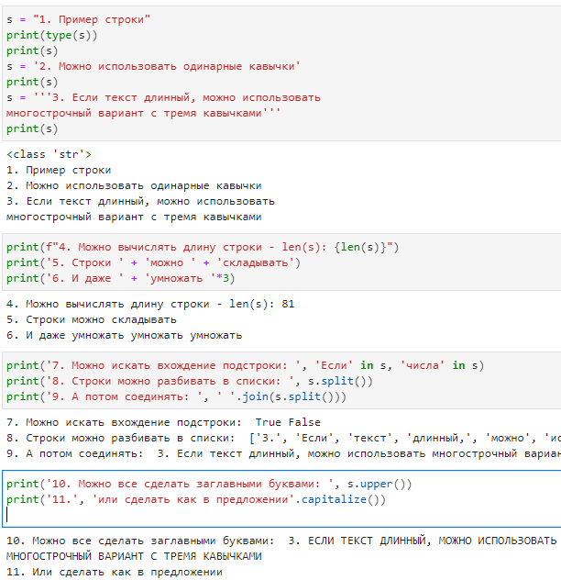
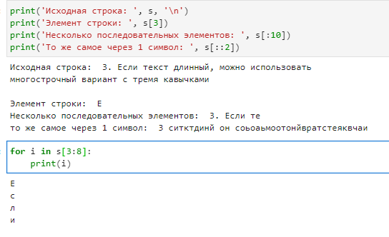
Python. Операции над строками
Примеры операций со строками
Строка – итерируемый объект
И еще методы работы со строками:
replace() – замена символа.
isalnum(), isalpha(), isdigit() – определение, состоит строка только из букв/цифр, только букв или только цифр соответственно.
find(), rfind() – поиск искомой подстроки в строке, возвращает индекс первого вхождения слева или справа соответственно.
startswith() – возвращает True, если строка начинается с заданного символа.
strip(), lstrip() и rstrip() – удаление пробелов в начале и конце строки, только слева или только справа соответственно
https://proglib.io/p/samouchitel-po-python-dlya-nachinayushchih-chast-4-metody-raboty-so-strokami-2022-10-24
https://pythonworld.ru/tipy-dannyx-v-python/stroki-funkcii-i-metody-strok.html

Slide 31
Python. Задание 5
Присвойте строковой переменной s любой текст из нескольких (>2) предложений длиной не менее 20 символов.
Выведите на экран длину переменной s.
Приведите весь текст к нижнему регистру, выведите на экран.
Замените все пробелы в переменной на знак @, выведите на экран.
Разбейте ваш текст на предложения и выведите их на экран в виде списка
Проверьте, состоит ли ваше первое предложение только из букв. Выведите результат на экран.
Выведите на экран второе слово первого предложения вашего текста в обратном порядке.
Разбейте ваше второе предложение и выведите на экран слова с первого по пятое включительно, через одно.

Slide 32
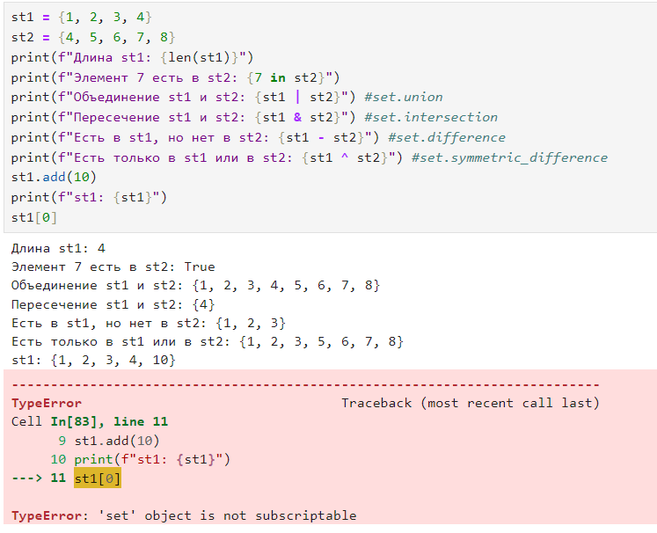
Python. Множества (set)
Множество – неупорядоченная изменяемая коллекция неповторяющихся объектов произвольных типов

Slide 33
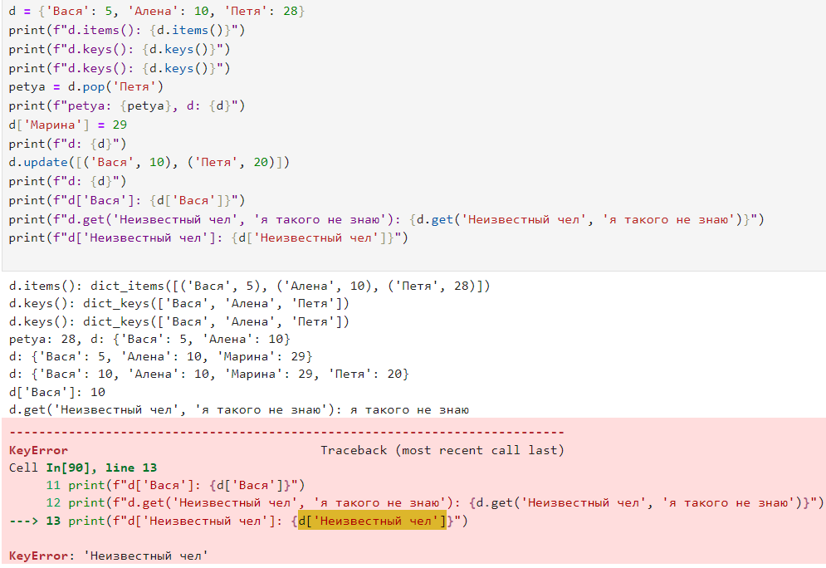
Python. Словари (dict)
Словарь (ассоциативный массив, хеш-таблица) – неупорядоченная изменяемая коллекция произвольных объектов с доступом по ключу.
Метод | Описание
dict.fromkeys(seq[, value]) | Создает словарь с ключами из seq и значением value (по умолчанию None).
dict.get(key[, default]) | Возвращает значение ключа, но если его нет, не бросает исключение, а возвращает default (по умолчанию None).
dict.items() | Возвращает пары (ключ, значение).
dict.keys() | Возвращает ключи в словаре.
dict.pop(key[, default]) | Удаляет ключ и возвращает значение. Если ключа нет, возвращает default (по умолчанию бросает исключение).
dict.popitem() | Удаляет и возвращает пару (ключ, значение). Если словарь пуст, бросает исключение KeyError.
dict.setdefault(key[, default]) | Возвращает значение ключа, но если его нет, не бросает исключение, а создает ключ со значением default (по умолчанию None).
dict.update([other]) | Обновляет словарь, добавляя пары (ключ, значение) из other. Существующие ключи перезаписываются
dict.values() | Возвращает значения в словаре.
dict.copy() | Поверхностная копия словаря
dict.clear() | Очистка словаря
Ключами в словаре могут выступать только неизменяемые объекты!

Slide 34
Python. Задание 6
Преобразуйте (можно вручную) ваш список employees из задания 4 в словарь, где ключом будет выступать кортеж из имени и фамилии сотрудника, а значениями – словарь из возраста (‘age’) и должности (‘position’)
Добавьте еще одного сотрудника в словарь
Выведите на экран запрос несуществующего сотрудника, чтобы запрос вернул (None)
Выведите на экран всех сотрудников в формате <имя> <фамилия>

Slide 35

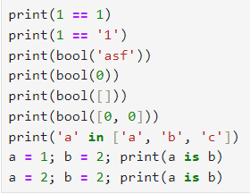
Python. Условные выражения и операторы
if <условие1>:
<действие1>
elif <условие2>:
<действие2>
elif <условие3>:
<действие3>
else:
<действие4>
<условие1> – выражение, возвращающее объект типа bool:
Результат операций сравнения: >, <, >=, <=, ==, !=
Результат вычисления логических операций: and, or, not
Результат работы оператора in /not in: наличие/отсутствие значения в наборе значений
Результат работы оператора is: идентичность объектов
Python >= 3.10
<переменная> – имя переменной, по которой будет идти сравнение
<значение1> – значение переменной, при котором будет выполняться <действие1>, аналогично конструкции:
if <переменная> == <значение1>:
<действие1>
match <переменная>:
case <значение1>:
<действие1>
case <значение2>:
<действие2>
case _:
<действие по умолчанию>
Любое число, не равное 0, или непустой объект – истина (True).
Числа, равные 0, пустые объекты и значение None – ложь (False)
Операции сравнения применяются к структурам данных рекурсивно
Операции сравнения возвращают True или False
Логические операторы and и or возвращают истинный или ложный объект-операнд

Slide 36
Python. Циклы
for <элемент> in <объект>:
<действие1>
break
<действие2>
continue
<действие3>
else:
<действие4>
<объект> – итерируемый объект (списки, строки, кортежи, словари)
<элемент> – переменная, которой будут поочередно присваиваться значения итерируемого объекта
<условие> – условие, которое будет проверятся перед каждым выполнение цикла
else (опционально) – добавление действия, которое выполнится после прохождения всего цикла (или исключения StopIteration)
break (опционально) – прерывание цикла (else игнорируется)
continue (опционально) – переход к следующему итерируемому объекту без выполнения оставшегося кода.
while <условие>:
<действие1>
break
<действие2>
continue
<действие3>
else:
<действие4>
Если цикл for не сложный для ускорения обработки лучше использовать функцию map() или генераторы.
По завершению цикла for переменная, <элемент> остаётся доступным, равным последнему значению итерируемого объекта.
Изменение последовательности <объект> в ходе итерирования может приводить к ошибкам и пропускам элементов.
Цикл while используется, когда точное число повторений неизвестно и может изменяться в зависимости от поведения переменной в теле цикла.
В других случаях предпочтительнее использовать цикл for, т.к. он быстрее while.
Цикл while может стать бесконечным, необходимо предусматривать механизмы защиты.

Slide 37
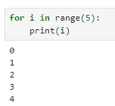
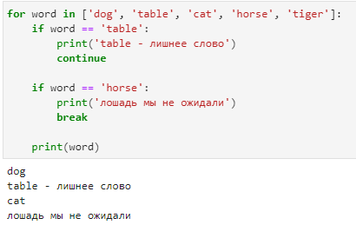
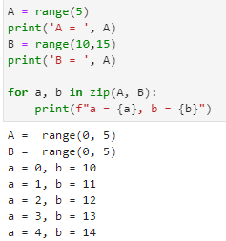
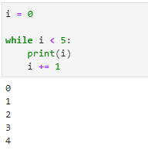
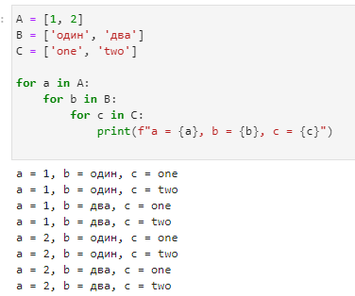
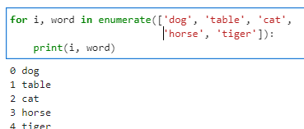

Python. Примеры циклов
1. Минималистичный for
4. Работа операторов break и continue
6. Можно перебирать сразу несколько объектов (zip)
2. while для той же задачи выглядит не так изящно
7. Можно использовать несколько уровней вложений циклов (вложенные циклы)
5. Можно перебирать итерируемые объекты с порядковым номеров (enumerate)
3. Зато while подойдет для задач с условием. Но если переменная error никогда не изменится, цикл станет бесконечным

Slide 38
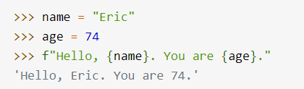
Python. Задание 7
Используйте ваш словарь employees из задания 6, добавьте каждому сотруднику в словарь его параметров параметр «зарплата» (‘salary’) с произвольными целочисленными значениями.
Найдите (for) самого низкооплачиваемого и высокооплачиваемого сотрудника, выведите на экран (например, “Петров получает 100000, а Сидоров 10000”). Для форматирования можно воспользоваться f-string:
Повышайте зарплату самому низкооплачиваемому сотруднику до тех пор, пока (while) она не сравняется или не станет выше зарплаты самого высокооплачиваемого сотрудника. Шаг повышения зарплаты должен быть равен одной десятой разницы между зарплатами указанных сотрудников. После каждого повышения выводите на экран новую зарплату, а в конце – увольте сотрудника путем удаления его из словаря.

Slide 39
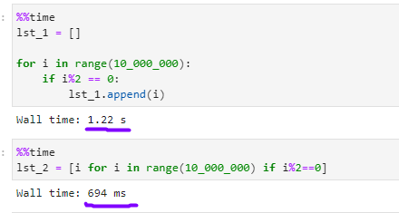
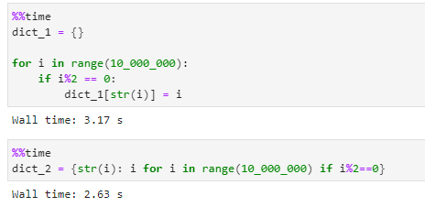
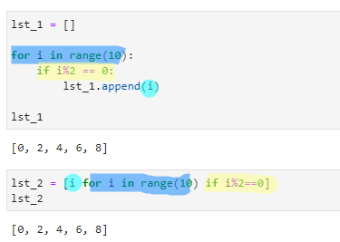
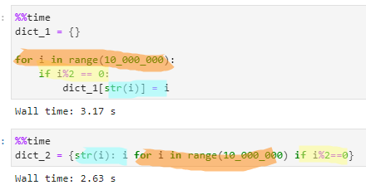
Python. Генераторы словарей и списков
Создание списка
Создание словаря
List comprehension
Dict comprehension

Slide 40
Python. Задание 8
При помощи list comprehension создайте список из целочисленных значений от 1 до 20.
При помощи list comprehension создайте список из целочисленных значений от 1 до 20, но только нечетные числа.
При помощи dict comprehension создайте новый словарь из словаря employees, где ключом будет фамилия, а значением – должность сотрудника.
При помощи dict comprehension создайте новый словарь из словаря employees, где ключом будет фамилия, а значением – должность сотрудника, если его зарплата больше 50000.

